Slide 1
软件开发环境
主讲教师 刘凡
fanliu@hhu.edu.cn

Slide 2
第七章
Java Servlet基础

Slide 3
本章主要内容
7.1 Servlet的部署、创建与运行
7.2 Servlet工作原理
7.3 通过JSP页面访问Servlet
7.4 共享变量
7.5 doGet、doPost方法
7.6 重定向与转发
7.7 使用session

Slide 4
概述
JSP技术的根基是Servlet技术。
Servlet技术的核心就是在服务器端创建能响应用户请求的对象，被创建的对象习惯上称为一个Servlet。
有些Web应用，需要JSP+Javabean+servlet来完成，即需要服务器再创建一些servlet，配合JSP页面来完成整个Web应用程序的工作。

Slide 5
概述
Servlet程序具备以下的基本功能：
  获取客户端HTML的FORM表单提交的数据和URL后面的参数信息。
  创建和客户端的响应消息内容。
  访问服务器端的文件系统。
  连接数据库并开发基于数据库的应用。
  调用其他JAVA类。

Slide 6
B/S架构：
概述
Web Server
Database Server
浏览器
数
据
库
服
务
器
Servlet/JSP
浏览器
数据库DB
浏览器

Slide 7
概述
Servlet的特点：
Servlet是一个供其他java程序（Servlet引擎）调用的java类，它不能独立运行。
Servlet引擎是一种容器程序，它负责管理和维护所有Servlet对象的生命周期，因此也被称为Servlet容器或Web容器。
Servlet的加载、执行流程，以及如何接收客户端发送的数据和如何将数据传输到客户端等具体的底层事务，都是由Servlet引擎来实现的。

Slide 8
7.1 servlet的创建、部署与运行
学习Java Servlet的首要任务是掌握：
创建servlet的类
保存编译这个类所得到的字节码文件
编写部署文件
运行servlet

Slide 9
7.1 servlet的创建、部署与运行
1、编写一个创建Servlet对象的类
编写一个创建Servlet对象的类就是编写一个特殊类的子类
这个特殊的类就是javax.servlet.http包中的HttpServlet类。
HttpServlet类实现了Servlet接口，实现了响应用户的方法.这样的子类创建的对象习惯地被称作一个servlet。

Slide 10
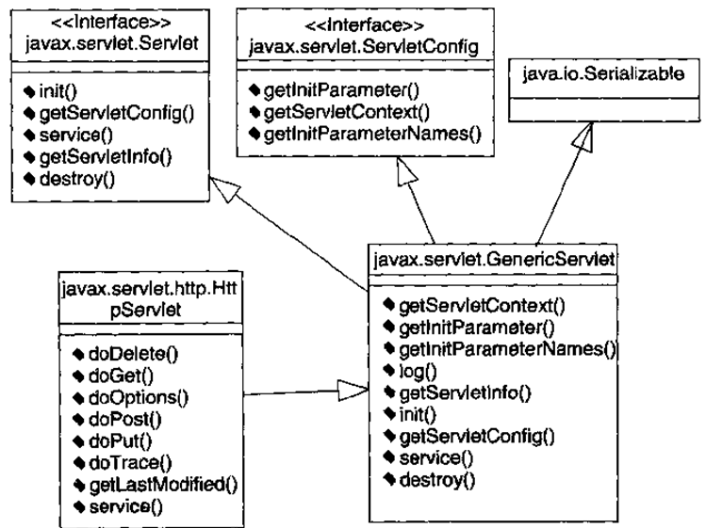
7.1 servlet的创建、部署与运行

Slide 11
7.1 servlet的创建、部署与运行
GenericServlet
init()
destroy()
service(….)
包含在javax.servlet中的抽象类,定义了Servlet的通用接口
包含在javax.servlet.http中,为Web服务而定义的类,实现了GenericServlet中定义的接口,同时也提供了HTTP的扩展
HttpServlet
init()
destroy()
doGet()
doPost()
service(….)
Web程序中自定义的Servlet,派生HttpServlet,根据需要重载特定的方法
MyServlet1
init()
destroy()
doGet()
doPost()
service(….)
MyServlet2
init()
destroy()
doGet()
doPost()
service(….)

Slide 12
7.1 servlet的创建、部署与运行
2、编写一个创建Servlet对象的类
javax.servlet.http包不在JDK的核心类库中，因此需要将Tomcat安装目录lib子目录中的servlet-api.jar文件复制到Tomcat服务器所使用的JDK的扩展目录中，比如，复制到D:\jdk1.7\jre\lib\ext中。

Slide 13
7.1 servlet的创建、部署与运行
2、保存编译这个类所得到的字节码文件
按着其包名，保存到Web服务目录的下述子目录中：\WEB-INF\classes\myservlet\control
然后按如下格式编译源文件：
classes>javac myservlet\control\Example5_1_Servlet.java

Slide 14
7.1 servlet的创建、部署与运行
3、编写部署文件web.xml
Servlet类的字节码保存到指定的目录后，必须为Tomcat服务器编写一个部署文件，只有这样，Tomcat服务器才会按用户的请求使用Servlet字节码文件创建对象。
编写的web.xml文件需要保存到Web服务目录的WEB-INF子目录中。

Slide 15
7.1 servlet的创建、部署与运行
3、编写部署文件web.xml
<?xml version="1.0" encoding="iso-8859-1"?>
<web-app>
<servlet>
<servlet-name>hello</servlet-name>
<servlet-class>myservlet.control.Example5_1_Servlet
</servlet-class>
</servlet>
<servlet-mapping>
<servlet-name>hello</servlet-name>
<url-pattern>/lookHello</url-pattern>
</servlet-mapping>
</web-app>

Slide 16
7.1 servlet的创建、部署与运行
4、运行servlet
根据web.xml部署文件来请求服务器执行一个Servlet对象。
根据 web.xml文件中<servlet-mapping>标记指定的格式输入请求：
http://127.0.0.1:8080/ch5/lookHello

Slide 17

7.1 servlet的创建、部署与运行
4、运行servlet
<servlet-mapping>匹配规则，同一个servlet指定多个不同的url，四种不同的url形式：
  以/开始以/字符串形式结束，精确匹配关联servlet;
  以/开始/*结束的形式，按纯目录形式关联servlet;
  以*.jsp形式，按具体文件类型关联servlet;
  单个/形式，缺省servlet，所有没精确指定资源的url都由该servlet处理。

Slide 18
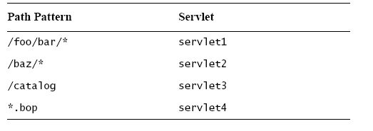
7.1 servlet的创建、部署与运行
4、运行servlet
考虑如下url映射规则:

Slide 19
7.1 servlet的创建、部署与运行
4、运行servlet
请求行为的结果如下:
Incoming Path | Servlet
/foo/bar/index.html
/foo/bar/index.bop
/baz
/baz/inde.html
/catlog
/catlog/index.html
/catlog/racecar.bop
/inde.bop
Servlet1
Servlet1
Servlet2
Servlet2
Servlet3
default Servlet
Servlet4
Servlet4

Slide 20
7.1 servlet的创建、部署与运行
5、向servlet传递参数
在请求一个servlet时，可以在请求的url-pattern中额外的加入参数及其值，格式是：
url-pattern?参数1=值1&参数2=值…参数n=值
那么被请求的servlet就可以使用request对象获取参数的值:
request.getParameter(参数n)
比如可以在浏览器的浏览器键入：http://127.0.0.1:8080/ch5/lookHello?moon=loveliness

Slide 21
7.2 servlet的工作原理
servlet是javax.servlet.http包中HttpServlet类的子类的一个实例、由服务器负责创建并完成初始化工作。
当多个用户请求一个servlet时，服务器为每个用户启动一个线程而不是启动一个进程，这些线程由服务器来管理，与传统的CGI为每个用户启动一个进程相比较，效率要高的多。

Slide 22

7.2 servlet的工作原理
Servlet工作原理

Slide 23


7.2 servlet的工作原理

Slide 24







7.2 servlet的工作原理
菜单
奥尔良
烤鸡腿
空盘子

Slide 25
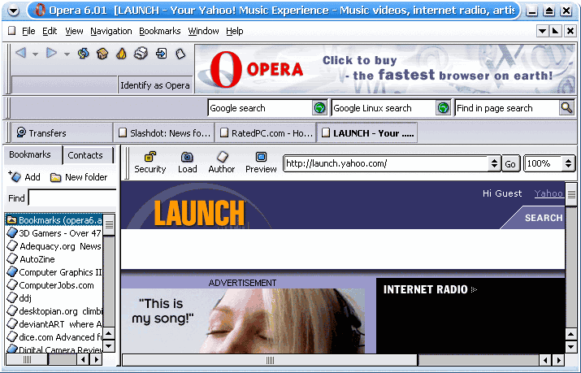
7.2 servlet的工作原理
Servlet的工作原理
request
Servlet 1
request
Servlet 2
response
浏览器
response
Servlet 3
Web 服务器

Slide 26

7.2 servlet的工作原理
Servlet的工作原理
request
Servlet 1
?
request
Servlet 2
response
浏览器
response
Servlet 3
Web 服务器

Slide 27
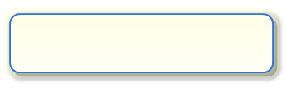

7.2 servlet的工作原理
Servlet的工作原理
1
2
解析请求
访问Servlet2
?
Servlet 2
3
输出响应信息
Servlet 引擎

Slide 28

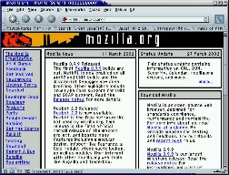
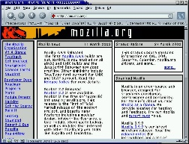
7.2 servlet的工作原理
第一次请求Servlet
③
init
①
②
Servlet 2
④
⑤
service
再次请求Servlet
?
①
②
③
Servlet 2
service
④

Slide 29
7.2 servlet的工作原理
request
response
请求头
请求体
响应头空
响应体空
①
②
③
Servlet 2
service(request,response)

Slide 30
7.2 servlet的工作原理
request
response
请求头
请求体
响应头空
响应体空
写入
读取
①
②
③
Servlet 2
service(request,response)

Slide 31
7.2 servlet的工作原理
request
response
请求头
请求体
响应头空
响应体空
写入
读取
①
②
③
Servlet 2
service(request,response)

Slide 32
7.2 servlet的工作原理
request
response
请求头
请求体
响应头
响应体
①
②
③
Servlet 2
service(request,response)

Slide 33
7.2 servlet的工作原理
request
response
请求头
请求体
响应头
响应体
①
②
③
Servlet 2
service(request,response)
④

Slide 34
Servlet的生命周期
7.2 servlet的工作原理
调用
service 方法
处理浏览器请求
调用
init方法
进行初始化设置
调用
destroy 方法
销毁Servlet实例
并释放占用资源
创建Servlet
实例

Slide 35
7.2 servlet的工作原理
1、Servlet的生命周期主要由下列三个过程组成
调用init()方法完成必要的对象初始化工作。
诞生的Servlet对象再调用service()方法响应客户的请求。
当服务器关闭时，调用destroy()方法，消灭Servlet对象。

Slide 36
7.2 servlet的工作原理
1、Servlet的生命周期
注意：
在Servlet的整个生命周期内， Servlet只被初始化一次。
对一个Servlet的每次访问请求都导致Servlet引擎调用一次Servlet的service()方法
所以在Servlet的整个生命周期内，它的init()方法只被调用一次，但它的service()方法可能被调用多次。

Slide 37
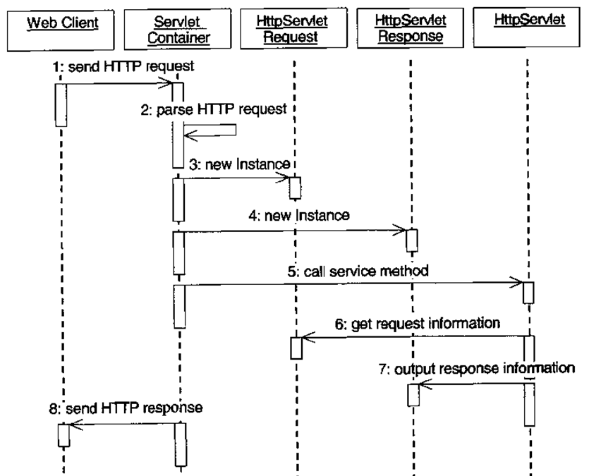
Servlet响应Web容器客户请求流程的UML时序图：
7.2 servlet的工作原理

Slide 38
7.2 servlet的工作原理
注意：
对于每次访问请求，Servlet引擎都会创建一个新的HttpServletRequest请求对象和HttpServletResponse响应对象，然后将这两个对象作为参数传递给它调用的Servlet的service()方法。
在service()方法内部首先从请求对象中获得请求信息，接着处理请求和访问其他资源以获得需要返回的信息，然后调用响应对象的方法将响应内容写入到Servlet引擎的缓冲区中，再由Web服务器发送给客户端。
HttpServletRequest对象和 HttpServletResponse对象是Servlet引擎与Servlet程序进行通信的纽带。

Slide 39
7.2 servlet的工作原理
3、init方法
该方法是HttpServlet类中的方法，可以在子类中重写这个方法，声明格式：
public void init(ServletConfig config) throws ServletException
Servlet开发人员可以在这个方法中完成与构造方法类似的初始化功能。 Servlet引擎在调用init方法时，会传递一个包含Servlet的配置和运行环境信息的ServletConfig对象。
如果init方法抛出异常， Servlet引擎将卸载Servlet。

Slide 40
7.2 servlet的工作原理
3、init方法
在Servlet类重写 init(ServletConfig config)时必须调用super.init(ServletConfig config)让父类GenericServlet保存config信息。
具体配置信息存在GenericServlet类的config变量里面，但它是个私有变量,不能被继承，而我们获取所有配置信息都是通过这个config变量获取的，所以这个config变量不能为空，否则出现nullException异常。

Slide 41
7.2 servlet的工作原理
3、init方法
GenericServlet类中则实现了init(ServletConfig config)方法。不仅如此，还更添加了一个新的不带参数的init()方法。而且带参数的init方法中调用了不带参数的init方法。
public void init() throws ServletException
public void init(ServletConfig) throws ServletException
public void init(ServletConfig config) throws ServletException{
this.config=config;//指向类的成员变量this.config
this.init();}
public void init() throws ServletException{ }

Slide 42
7.2 servlet的工作原理
3、init方法
无参init方法是为了防止程序员在写Servlet类重写有参init时忘记写super.init(ServletConfig config)。
对于继承GerericServlet类的Servlet程序可以覆盖这个无参数的init()方法来编写初始化代码，这样不仅省去了覆盖有参数的init(config)方法时总要编写super.init(config)语句的麻烦，也可以避免忘记编写super.init(config)语句产生的异常。

Slide 43
7.2 servlet的工作原理
3、init方法
如果用户不需要涉及ServletConfig的一些初始化操作,那么init(ServletConfig)方法的实现可有可无,可以从父类GenericServlet中继承得到。
如果servlet需要在初始化时读取ServletConfig中保存的信息，那么就需要覆盖init(ServletConfig)方法。

Slide 44
7.2 servlet的工作原理
4、service方法
Service方法是Servlet的核心方法，在GenericServlet类中没有对这个方法进行实现，HttpServlet类实现了这个方法。我们可以在子类中直接继承该方法或重写这个方法。
public void service(HttpServletRequest request HttpServletResponse response) throw ServletException,IOException
每个用户的请求都导致service方法被调用执行，调用过程运行在不同的线程中，互不干扰。

Slide 45
7.2 servlet的工作原理
5、destroy方法
destroy方法在Web容器卸载Servlet之前被调用
该方法在Servlet的生命周期中也仅执行一次
可以通过重写destroy方法来完成与init方法相反的功能，释放被该Servlet打开的资源，例如，关闭数据库连接和IO流。
GenericServlet类实现的destroy方法已经满足通常的需要了，子类Servlet一般不必覆盖这个方法。

Slide 46
7.3 通过JSP页面访问servlet
用户除了可以在浏览器的地址栏中直接键入servlet的请求格式来请求运行一个servlet外，也可以通过JSP页面来请求一个servlet。
需要特别注意的是:如果web.xml文件中<servlet-mapping>标记的子标记<url-pattern>指定的请求servlet的格式是“/lookHello”，那么JSP页面请求servlet时，必须要写成 “lookHello”，不可以写成“/lookHello”，否则将变成请求root服务目录下的某个servlet。

Slide 47
7.3 通过JSP页面访问servlet
1、通过表单向servlet提交数据
如果web.xml文件中<url-pattern>指定的请求servlet的格式是"/computeBill",那么form表单中action给出的值就是"computeBill"：
<form action= "computeBill " … …>
</form>。
当请求一个servlet时，可以加入参数及其值
servlet名?参数1=值1&参数2=值…参数n=值

Slide 48
7.3 通过JSP页面访问servlet
example5_2.jsp
<%@ page contentType="text/html;charset=gb2312" %>
<HTML><body bgcolor=#EEDDEE><font size=5>
<form action="computeBill" method=post>
输入账单：<br>
<textArea name='billMess' rows=5 cols=30 >
洗衣粉:12.8圆，可乐：12圆，泡菜:0.8圆
</textArea>
<br><input type=submit value="提交">
</form>
</font></body></HTML>

Slide 49
7.3 通过JSP页面访问servlet
web.xml
<servlet>
<servlet-name>computeBill</servlet-name>
<servlet-class>myservlet.control.Example5_2_Servlet</servlet-class>
</servlet>
<servlet-mapping>
<servlet-name>computeBill</servlet-name>
<url-pattern>/computeBill</url-pattern>
</servlet-mapping>

Slide 50
7.3 通过JSP页面访问servlet
Example5_2_Servlet.java
package myservlet.control;
import java.io.*;
import javax.servlet.*;
import javax.servlet.http.*;
public class Example5_1_Servlet extends HttpServlet{
public void init(ServletConfig config) throws ServletException{
super.init(config);
}

Slide 51
7.3 通过JSP页面访问servlet
public void service(HttpServletRequest request,HttpServletResponse response)throws IOException{
request.setCharacterEncoding("gb2312");
response.setContentType("text/html;charset=gb2312");
PrintWriter out=response.getWriter();
out.println("<html><body bgcolor=yellow>");
String str=request.getParameter("billMess");
if(str==null||str.length()==0)
return;
String []price = str.split("[^0123456789.]+");
double sum = 0;
try{
for(int i=0;i<price.length;i++) {
if(price[i].length()>=1)
sum+=Double.parseDouble(price[i]);}
}
catch(NumberFormatException e){out.print(" "+e);}
out.print("\""+str+"\"<br>的消费额:"+sum+"圆");
out.println("</body></html>");
}

Slide 52
7.3 通过JSP页面访问servlet
2、通过超链接访问servlet
如果web.xml文件中<url-pattern>指定的请求servlet的格式是"/triangle",那么<a>超链接标记中href的值是" triangle "，如下所示意：
<a href="triangle"></a>

Slide 53
7.3 通过JSP页面访问servlet
example5_3.jsp
<%@ page contentType="text/html;charset=gb2312" %>
<HTML><body bgcolor=cyan><font size=3>
<br><a href="triangle?sideA=3&sideB=4&sideC=5">
三角形（3,4,5）的面积
</a>
</font></body></HTML>

Slide 54
7.3 通过JSP页面访问servlet
Example5_3_Servlet.java
package myservlet.control;
import java.io.*;
import javax.servlet.*;
import javax.servlet.http.*;
public class Example5_3_Servlet extends HttpServlet{
public void init(ServletConfig config) throws ServletException{
super.init(config);
}
public void service(HttpServletRequest request,HttpServletResponse response) throws IOException{
request.setCharacterEncoding("gb2312");
response.setContentType("text/html;charset=gb2312");
PrintWriter out=response.getWriter();
out.println("<html><body bgcolor=#EEFFAA>");
String a=request.getParameter("sideA");
String b=request.getParameter("sideB");
String c=request.getParameter("sideC");

Slide 55
7.3 通过JSP页面访问servlet
Example5_3_Servlet.java
if(a==null||a.length()==0)
return;
double sideA=0,sideB=0,sideC=0;
try {
sideA = Double.parseDouble(a);
sideB = Double.parseDouble(b);
sideC = Double.parseDouble(c);
}
catch(NumberFormatException exp){
return;
}
double area = 0,p=0;
p = (sideA+sideB+sideC)/2;
area = Math.sqrt(p*(p-sideA)*(p-sideB)*(p-sideC));
out.print("三角形"+a+","+b+","+c+"的面积是"+area);
out.println("</body></html>");
}
}

Slide 56
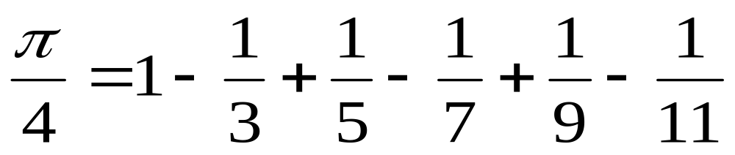
7.4 servlet共享变量
Servlet类是HttpServlet的一个子类，那么在编写子类时就可以声明某些成员变量。
当用户请求加载Servlet时，服务器分别为每个用户启动一个线程，在该线程中，Servlet调用service()方法响应客户请求，那么Servlet类的成员变量是被所有线程共享的数据。

Slide 57
7.4 servlet共享变量
example5_4.jsp
<%@ page contentType="text/html;charset=gb2312" %>
<HTML><body bgcolor=cyan><font size=3>
<a href="computerPI" >参与计算PI的值<a>
</body></HTML>

Slide 58
7.4 servlet共享变量
web.xml
<servlet>
<servlet-name>computerPI</servlet-name>
<servlet-class>myservlet.control.Example5_4_Servlet</servlet-class>
</servlet>
<servlet-mapping>
<servlet-name>computerPI </servlet-name>
<url-pattern>/computerPI </url-pattern>
</servlet-mapping>

Slide 59
7.4 servlet共享变量
Example5_4_Servlet.java
package myservlet.control;
import java.io.*;
import javax.servlet.*;
import javax.servlet.http.*;
public class Example5_4_Servlet extends HttpServlet{
double sum=0,i=1,j=1; //被所有用户共享
int number=0; //被所有用户共享
public void init(ServletConfig config) throws ServletException{
super.init(config);
}

Slide 60
7.4 servlet共享变量
Example5_4_Servlet.java
public synchronized void service(HttpServletRequest request,
HttpServletResponse response) throws IOException{
response.setContentType("text/html;charset=gb2312");
PrintWriter out=response.getWriter();
out.println("<html><body>");
number++;
sum=sum+i/j;
j=j+2;
i=-i;
out.println("servlet:"+getServletName()+"已经被请求了"+number+"次");
out.println("<BR>现在PI的值是:");
out.println(4*sum);
out.println("</body></html>");
}
}

Slide 61
7.5 doGet()方法和doPost()方法
可以在Servlet类中重写doPost()或doGet()方法来响应用户的请求。
如果不论用户请求类型是POST还是GET，服务器的处理过程完全相同，那么我们可以只在doPost()方法中编写处理过程，而在doGet()方法中再调用doPost()方法即可，反之也一样。
如果根据请求的类型进行不同的处理，就需在两个方法中编写不同的处理过程。

Slide 62
7.5 doGet()方法和doPost()方法
example5_5.jsp
<%@ page contentType="text/html;charset=gb2312" %>
<HTML><body bgcolor=yellow ><font size=2>
<form action="sumORproduct" method=post>
输入数字，用逗号分隔提交给servlet(post方式)：
<br><input type=text name="number">
<input type=submit value="提交">
</form>
<form action="sumORproduct" method=get>
输入数字，用逗号分隔提交给servlet(get方式)：
<br><input type=text name="number">
<input type=submit value="提交">
</form>
</body></HTML>

Slide 63
7.5 doGet()方法和doPost()方法
web.xml
<servlet>
<servlet-name>sumORproduct</servlet-name>
<servlet-class>myservlet.control.Example5_5_Servlet</servlet-class> </servlet>
<servlet-mapping>
<servlet-name>sumORproduct</servlet-name>
<url-pattern>/sumORproduct</url-pattern>
</servlet-mapping>

Slide 64
7.5 doGet()方法和doPost()方法
Example5_5_Servlet.java
package myservlet.control;
import java.io.*;
import javax.servlet.*;
import javax.servlet.http.*;
public class Example5_5_Servlet extends HttpServlet{
public void init(ServletConfig config) throws ServletException{
super.init(config);
}

Slide 65
7.5 doGet()方法和doPost()方法
Example5_5_Servlet.java
public void doPost(HttpServletRequest request,HttpServletResponse response)throws ServletException,IOException{
response.setContentType("text/html;charset=gb2312");
PrintWriter out=response.getWriter();
out.println("<html><body bgcolor=#FFAA99>");
String s=request.getParameter("number");
String []a=s.split("[,，]+");
double sum = 0;
for(String item:a) {
if(item.length()>=1)
sum+=Double.parseDouble(item);
}
out.print("用户的请求方式是"+request.getMethod()+"<br>") ;
for(String item:a) {
if(item.length()>=1)
out.print(item+" ");
}
out.print("<br>的和是"+sum);
out.println("</body></html>");
}

Slide 66
7.5 doGet()方法和doPost()方法
Example5_5_Servlet.java
public void doGet(HttpServletRequest request,HttpServletResponse response) throws ServletException,IOException{
response.setContentType("text/html;charset=gb2312");
PrintWriter out=response.getWriter();
out.println("<html><body bgcolor=#EEFFCC>");
String s=request.getParameter("number");
String []a=s.split("[,，]+");
double product = 1;
for(String item:a) {
if(item.length()>=1)
product*=Double.parseDouble(item);
}
out.print("用户的请求方式是"+request.getMethod()+"<br>") ;
for(String item:a) {
if(item.length()>=1)
out.print(item+" ");
}
out.print("<br>的乘积是"+product);
out.println("</body></html>");
}
}

Slide 67
7.6 重定向与转发
在Servlet程序中,有时需要调用另外一个资源来对浏览器的请求进行响应,这可以通过两种方式来实现:
其中一种是调用RequestDispatcher.forward方法实现的请求转发;
另外一种则是调用HttpServletResponse.sendRedirect方法实现的请求重定向.

Slide 68
7.6 重定向与转发
1、RequestDispatcher对象
RequestDispatcher对象是由Servlet引擎创建的,它用于包装一个被其他资源调用的资源(例如:servlet,html文件,JSP文件等),并可以通过其中的方法来将客户端的请求转发给所包装的资源.
RequestDispatcher接口中定义了两个方法:forward方法和include方法,他们分别用于将请求转发到RequestDispatcher对象封装的资源和将RequestDispatcher对象封装的资源作为当前响应内容的一部份包含进来.

Slide 69
7.6 重定向与转发
1、RequestDispatcher对象
forward和include方法接收的两个参数必须是传递给当前Servlet的service方法的那两个ServletRequest和ServletResponse对象或者是对它们进行了包装的ServletRequestWrapper或ServletResponseWrapper对象,以便调用和被调用的两个资源共享相同的ServletRequest和ServletResponse对象.

Slide 70
7.6 重定向与转发
1、RequestDispatcher对象
实现转发的步骤如下：
1．得到RequestDispatcher对象
RequestDispatcher dispatcher=request.getRequestDispatcher("a.jsp");
2．转发
dispatcher.forward (request,response);
将用户对当前JSP页面或servlet的请求转变成对a.jsp页面的请求。

Slide 71
7.6 重定向与转发
1、RequestDispatcher对象
转发的目标页面或servlet可以使用request获取用户提交的数据。
用户在浏览器的地址栏中不能看到forward方法转发的页面的地址或servlet的地址，只能看到该页面或servlet的运行效果.

Slide 72
7.6 重定向与转发
1、RequestDispatcher对象
转发的目标页面或servlet可以使用request获取用户提交的数据。
用户在浏览器的地址栏中不能看到forward方法转发的页面的地址或servlet的地址，只能看到该页面或servlet的运行效果.
RequestDispatcher对象只能包装当前Web应用程序中的资源。所以,forward方法和include方法只能在同一个Web应用程序内的资源之间转发请求和实现资源包含.

Slide 73
7.6 重定向与转发
请求转发的运行流程
步骤1:
Web浏览器
发出HTTP请求
Web容器

Slide 74
7.6 重定向与转发
请求转发的运行流程
步骤2:
首次访问,容器才创建目标Servlet
Web浏览器
Web容器
Servlet1

Slide 75
7.6 重定向与转发
请求转发的运行流程
步骤3:
创建请求和响应对象
Web浏览器
Web容器
请求头
请求体
响应头空
响应体空
Servlet1
request
response

Slide 76
7.6 重定向与转发
请求转发的运行流程
步骤4:
调用Servlet1的service(request,response)
Web浏览器
Web容器
请求头
请求体
响应头空
响应体空
Servlet1
request
response

Slide 77
7.6 重定向与转发
请求转发的运行流程
步骤5:
读取请求信息
Servlet1
Web浏览器
Web容器
请求头
请求体
响应头
响应体
service
{ 方法
……
…….
}
request
response
写入响应信息

Slide 78
7.6 重定向与转发
请求转发的运行流程
步骤6:
发出forward命令
Servlet1
Web浏览器
Web容器
调整头
请求体
响应头
清空体
service
{ 方法
……
…….
}
request
response

Slide 79
7.6 重定向与转发
请求转发的运行流程
步骤7:
初次访问创建Servlet2
Web浏览器
Web容器
请求头
请求体
响应头
响应体空
Servlet2
request
response

Slide 80
7.6 重定向与转发
请求转发的运行流程
步骤8:
调用Servlet2的service(request,response)
Web浏览器
Web容器
请求头
请求体
响应头
响应体空
Servlet1
Servlet2
request
response
注意:
注意，这里传递的还是调用Servlet1时所创建的request和response对象.

Slide 81
7.6 重定向与转发
请求转发的运行流程
步骤9:
读取请求信息
Servlet2
Web浏览器
Web容器
请求头
请求体
响应头
响应体
service
{ 方法
……
…….
}
request
response
写入响应体
追加响应头

Slide 82
7.6 重定向与转发
请求转发的运行流程
步骤10:
Service方法执行完毕后返回
Web浏览器
Web容器
请求头
请求体
响应头
响应体
Servlet1
Servlet2
request
response
注意:
Servlet1的service方法继续执行调用forward方法的语句后面的代码,执行完毕后返回.

Slide 83
7.6 重定向与转发
请求转发的运行流程
步骤11:
Service方法执行完毕后返回
Web浏览器
Web容器
请求头
请求体
响应头
响应体
Servlet1
Servlet2
request
response

Slide 84
7.6 重定向与转发
请求转发的运行流程
步骤12:
读取响应信息
Web浏览器
Web容器
请求头
请求体
响应头
响应体
Servlet1
Servlet2
request
response

Slide 85
7.6 重定向与转发
请求转发的运行流程
步骤13:
发出http响应
Web浏览器
Web容器
请求头
请求体
响应头
响应体
Servlet1
Servlet2
request
response
注意:
Web服务器将响应信息发送给浏览器处理和显示,一次请求响应过程完全结束,request和response变成垃圾,等待垃圾收集器将其彻底从内存中清除.

Slide 86
7.6 重定向与转发
1、RequestDispatcher对象
使用forward方法时,应该注意下面一些问题:
如果在调用forward方法之前,向Servlet引擎的缓冲区写入的内容已经被真正地传送到了客户端,forward方法将抛出IllegalStateException异常(属于系统级的异常,运行时异常).
调用RequestDispatcher.Forward方法时,Servlet容器将根据目标资源路径对当前HttpServletRequest对象中的请求路径和参数信息进行调整.

Slide 87
7.6 重定向与转发
1、RequestDispatcher对象
使用forward方法时,应该注意下面一些问题:
如果在调用forward方法之前向Servlet引擎的缓冲区中写入内容,只要写入到输出缓冲区的内容还没有被真正输出到客户端, forward方法就可以被正常执行,原来写入到输出缓冲区中的内容将被清空.在调用forward方法之后,如果调用者程序继续向Servlet引擎的缓冲区中执行写入操作,这些写入操作的执行结果将被忽略.

Slide 88
7.6 重定向与转发
2、sendRedirect方法
sendRedirect方法不仅可以重定向到当前应用程序中的其他资源,它还可以重定向到同一个站点上的其他应用程序中的资源,甚至是使用绝对URL重定向到其他站点的资源。
RequestDispatcher.forward方法只能在同一个Web应用程序内的资源之间转发请求。

Slide 89
7.6 重定向与转发
2、sendRedirect方法
sendRedirect方法不仅可以重定向到当前应用程序中的其他资源,它还可以重定向到同一个站点上的其他应用程序中的资源,甚至是使用绝对URL重定向到其他站点的资源。
RequestDispatcher.forward方法只能在同一个Web应用程序内的资源之间转发请求。

Slide 90
7.6 重定向与转发
2、sendRedirect方法
在调用sendRedirect方法之前向Servlet引擎的缓冲区中写入了内容,只要写入到缓冲区中的内容还没有被真正传送到客户端,sendRedirect方法就可以被正常执行,并且将输出缓冲区中原来写入的内容清空.位于sendRedirect方法后面的程序代码仍然会执行,只是向Servlet引擎的缓冲区中进行写入的那些语句的执行结果将被忽略.

Slide 91
7.6 重定向与转发
请求重定向的运行流程
步骤1:
Web浏览器
发出HTTP请求
Web容器

Slide 92
7.6 重定向与转发
请求重定向的运行流程
步骤2:
首次访问,容器才创建目标Servlet
Web浏览器
Web容器
Servlet1

Slide 93
7.6 重定向与转发
请求重定向的运行流程
步骤3:
创建请求和响应对象
Web浏览器
Web容器
请求头
请求体
响应头空
响应体空
Servlet1
request
response

Slide 94
7.6 重定向与转发
请求重定向的运行流程
步骤4:
调用Servlet1的service(request,response)
Web浏览器
Web容器
请求头
请求体
响应头空
响应体空
Servlet1
request
response

Slide 95
7.6 重定向与转发
请求重定向的运行流程
步骤5:
读取请求信息
Servlet1
Web浏览器
Web容器
请求头
请求体
响应头
响应体
service
{ 方法
……
…….
}
request
response
用sendRedirect方法写入特殊响应头
注意:
Servlet1对象的service方法从请求对象中读取请求信息，并将包含重定向的响应信息写入到响应对象中．

Slide 96
7.6 重定向与转发
请求重定向的运行流程
步骤6:
Service方法执行完毕后返回
Servlet1
Web浏览器
Web容器
请求头
请求体
响应头
响应体
service
{ 方法
……
…….
}
request
response

Slide 97
7.6 重定向与转发
请求重定向的运行流程
步骤7:
读取响应消息
Servlet1
Web浏览器
Web容器
请求头
请求体
响应头
响应体
service
{ 方法
……
…….
}
request
response

Slide 98
7.6 重定向与转发
请求重定向的运行流程
步骤8:
发出包含重定向信息
的HTTP响应
Servlet1
Web浏览器
Web容器
请求头
请求体
响应头
响应体
service
{ 方法
……
…….
}
request
response
注意：
Web服务器把包含重定向的响应信息发送给浏览器．一次请求响应过程完全结束，request和response变成垃圾，等待垃圾收集器将其彻底从内存中清除．

Slide 99
7.6 重定向与转发
请求重定向的运行流程
步骤9:
发出包含重定向的HTTP请求信息
Web浏览器
Web容器
注意：
Web浏览器根据上次返回的重定向URL发出新的HTTP请求，这个请求甚至可以指向另外一个站点，Web浏览器又开始一次全新的请求响应过程．

Slide 100
7.6 重定向与转发
请求重定向的运行流程
步骤10:
首次访问,容器才创建目标Servlet
Web浏览器
Web容器
Servlet2

Slide 101
7.6 重定向与转发
请求重定向的运行流程
步骤11:
创建新的请求和响应对象
Web浏览器
Web容器
请求头
请求体
响应头空
响应体空
Servlet2
request
response

Slide 102
7.6 重定向与转发
请求重定向的运行流程
步骤12:
调用Servlet2的service(request,response)
Web浏览器
Web容器
请求头
请求体
响应头空
响应体空
Servlet2
request
response

Slide 103
7.6 重定向与转发
请求重定向的运行流程
步骤13:
读取请求信息
Servlet2
Web浏览器
Web容器
请求头
请求体
响应头
响应体
service
{ 方法
……
…….
}
request
response

Slide 104
7.6 重定向与转发
请求重定向的运行流程
步骤14:
Service方法执行完毕后返回
Servlet2
Web浏览器
Web容器
请求头
请求体
响应头
响应体
service
{ 方法
……
…….
}
request
response

Slide 105
7.6 重定向与转发
请求重定向的运行流程
步骤15:
读取响应消息
Servlet2
Web浏览器
Web容器
请求头
请求体
响应头
响应体
service
{ 方法
……
…….
}
request
response

Slide 106
7.6 重定向与转发
请求重定向的运行流程
步骤16:
Servlet2
发出HTTP响应
Web浏览器
Web容器
请求头
请求体
响应头
响应体
service
{ 方法
……
…….
}
request
response
注意：
Web服务器(Web容器)把响应信息发送给浏览器，重定向请求响应过程完全结束，request和response变成垃圾，等待垃圾收集器将其彻底从内存中清除．
．

Slide 107
7.6 重定向与转发
Example5_6.jsp
<%@ page contentType="text/html;charset=gb2312" %>
<HTML><body bgcolor=cyan><font size=2>
<form action="twoPath" method=post>
输入一个实数: <input type=text name=number>
<br><input type=submit value="提交">
</form></body></HTML>

Slide 108
7.6 重定向与转发
web.xml
<servlet>
<servlet-name> twoPath</servlet-name>
<servlet-class>myservlet.control.Example5_6_Servlet</servlet-class>
</servlet>
<servlet-mapping>
<servlet-name> twoPath</servlet-name>
<url-pattern>/ twoPath</url-pattern>
</servlet-mapping>

Slide 109
7.6 重定向与转发
Example5_6_Servlet.java
package myservlet.control;
import java.io.*;
import javax.servlet.*;
import javax.servlet.http.*;
public class Example5_6_Servlet extends HttpServlet{
public void init(ServletConfig config) throws ServletException{
super.init(config);
}
public void doPost(HttpServletRequest request,HttpServletResponse response)
throws ServletException,IOException{
String number=request.getParameter("number");
try{ double n=Double.parseDouble(number);
if(n<0)
response.sendRedirect("example5_6_show.jsp"); //重定向
else{
RequestDispatcher dispatcher=
request.getRequestDispatcher("example5_6_show.jsp");
dispatcher.forward(request, response);//转发到example5_6_show.jsp
}
}
catch(NumberFormatException e){
response.sendRedirect("example5_6.jsp"); //重定向
}
}
public void doGet(HttpServletRequest request,HttpServletResponse response)
throws ServletException,IOException{
doPost(request,response);
}
}

Slide 110
7.6 重定向与转发
Example5_6_Servlet.java
public void doPost(HttpServletRequest request,HttpServletResponse response) throws ServletException,IOException{
String number=request.getParameter("number");
try{ double n=Double.parseDouble(number);
if(n<0)
response.sendRedirect("example5_6_show.jsp"); //重定向
else{
RequestDispatcher dispatcher=
request.getRequestDispatcher("example5_6_show.jsp");
dispatcher.forward(request, response);//请求转发转发
}
}
catch(NumberFormatException e){
response.sendRedirect("example5_6.jsp"); //重定向}
}
public void doGet(HttpServletRequest request,HttpServletResponse response) throws ServletException,IOException{
doPost(request,response);
}
}

Slide 111
7.6 重定向与转发
example5_6_show.jsp
<%@ page contentType="text/html;charset=gb2312" %>
<HTML><body bgcolor=pink><font size=2>
尽管example5_6.jsp它没有直接请求我<br>
我能获得example5_6.jsp提交的非负数，
<br>但不能获得example5_6.jsp提交的负数。
<%
String number= request.getParameter("number");
%>
<b><br>用户在example5_6.jsp输入的非负数是<%= number%>
</body></HTML>

Slide 112
7.7 会话和状态管理
1、什么是会话？
它是指一个客户端与Web服务器之间连续发生的一系列请求和响应过程(例如,一个用户在某网站上的整个购物过程就是一个会话).
2、什么是Web应用的会话状态？
指Web服务器与浏览器在会话过程中产生的状态信息,借助会话状态, Web服务器能够把属于同一个会话中的一系列的请求和响应过程关联起来,使得它们之间可以互相依赖和传递信息.

Slide 113
7.7 会话和状态管理
3、如何实现有状态的会话？
建立含有跟踪数据的隐藏表单字段
重写包含额外参数的URL
使用持久的Cookie(会话ID)

Slide 114
7.7 会话和状态管理
Cookie
HTTP cookies是最常用的会话跟踪机制，所有的servlet引擎都应该支持这种方法。
原理：引擎发送一个cookie到客户端，客户端就会在以后的请求中把这个cookie返回给服务器。用户会话跟踪的cookie的名字必须是JSESSIONID

Slide 115
7.7 会话和状态管理
隐藏表单
可以下列的方法来做隐藏表单字段的会话追踪。<input type="hidden" name="userID" value="15">
优点：session数据传送到服务器端时，并不象GET的方法，会将session数据保露在URL之上。
缺点：一旦session数据储存在隐藏字段中，就仍然有暴露数据的危机，因为只要用户直接观看HTML的源文件，session数据将会暴露无疑，这将造成安全上的漏洞。

Slide 116
7.7 会话和状态管理
URL重写
URL重写是最低性能的通用会话跟踪方法。
当一个客户端不能接受cookie时，URL重写就会作为基本的会话跟踪方法；URL重写包括一个附加的数据，一个session id，这样的URL会被引擎解析和一个session相关联。session id是作为URL的的参数传输的，这个参数名字必须是jsessionid.

Slide 117
7.7 会话和状态管理
4、Servlet的会话机制
基于Cookie或URL重写技术，融合了这两种技术的优点。
当客户端允许使用Cookie时，内建session对象使用Cookie进行会话追踪。
如果客户端禁用Cookie，则选择使用URL重写。
使用Cookie和附加URL参数可以将上一次请求的状态信息传递到下一次请求中,但是如果传递的状态信息较多,将极大降低网络传输效率和增大服务器端程序处理的难度。

Slide 118
7.7 会话和状态管理
5、HttpSession对象
HttpServletRequest对象request调用getSession方法获取用户的session对象：
HttpSession session=request.getSession(true)
存储在HttpSession对象中的属性也可以被所有的Servlet程序访问,但仅仅是来自同一个客户端的一组访问才能共享同一个HttpSession对象,来自不同客户端的各组访问共享的HttpSession对象是不同的.

Slide 119
7.7 会话和状态管理
5、HttpSession对象
Servlet(1)
session对象(c)
x=obj;
浏览器(a)
session.setAttribute(x,obj)
session对象(b)
x=obj;
浏览器(b)
各个客户端对应的session对象
session对象(a)
x=obj;
浏览器(c)
Servlet(2)
浏览器(a)
session.getAttribute(x)
浏览器(b)
浏览器(c)

Slide 120
7.7 会话和状态管理
存储在application对象中的属性可以被该Web应用程序中的所有Servlet程序访问,而不管访问来自哪个客户端.
Servlet(1)
浏览器(a)
application.setAttribute(x,obj)
application对象
x=obj;
浏览器(b)
所有的客户端共享一个application对象
浏览器(c)
Servlet(2)
浏览器(a)
application.getAttribute(x,obj)
浏览器(b)
浏览器(c)

Slide 121
7.7 会话和状态管理
example5_7.jsp
<%@ page contentType="text/html;charset=gb2312" %>
<HTML><body bgcolor=#EEFFDD ><font size=3>
<% session.setAttribute("message","请您猜字母");
char a[]=new char[26];
int m=0;
for(char c='a';c<='z';c++) {
a[m]=c;
m++;
}
int randomIndex=(int)(Math.random()*a.length);
char ch=a[randomIndex]; //获取一个英文字母
session.setAttribute("savedLetter",new Character(ch));//将该字母放入session中
%>
访问或刷新该页面可以随机得到一个英文字母.
<BR>单击超链接去猜出这个字母:<a href="example5_7_input.jsp">去猜字母</a>
</font></body></HTML>

Slide 122
7.7 会话和状态管理
example5_7_input.jsp
<%@ page contentType="text/html;charset=gb2312" %>
<HTML><body ><font size=2>
<% String message=(String)session.getAttribute("message"); %>
<table border=1>
<form action="guess" method=post>
<tr><td> 输入您的猜测（a~z之间的字母）:</td>
<td><input Type=text name=clientGuessLetter size=4>
<input Type=submit value="提交"></td>
</tr><td> 提示信息:</td>
<td> <%= message%></td>
</form>
<form action=“example5_7.jsp" method=post>
<tr><td>单击按钮重新开始: </td>
<td><Input Type=submit value="随机得到一个字母"></td>
</tr>
</form>
</font></body></HTML>

Slide 123
7.7 会话和状态管理
web.xml
<servlet>
<servlet-name> guess</servlet-name>
<servlet-class>myservlet.control.Example5_7_Servlet</servlet-class>
</servlet>
<servlet-mapping>
<servlet-name> guess</servlet-name>
<url-pattern>/ guess</url-pattern>
</servlet-mapping>

Slide 124
7.7 会话和状态管理
example5_7_Servlet.java
package myservlet.control;
import java.io.*;
import javax.servlet.*;
import javax.servlet.http.*;
public class Example5_7_Servlet extends HttpServlet {
public void init(ServletConfig config) throws ServletException {
super.init(config); }
public void doPost(HttpServletRequest request,HttpServletResponse response) throws ServletException,IOException {
HttpSession session=request.getSession(true);
String str=request.getParameter("clientGuessLetter");
Character guessLetter=str.trim().charAt(0); //获取客户猜测所提交的字母
//获得曾放入session中的字母：
Character savedLetter=(Character)session.getAttribute("savedLetter");

Slide 125
7.7 会话和状态管理
example5_7_Servlet.java
char realLetter=savedLetter.charValue();
if(Character.isUpperCase(guessLetter)) {
guessLetter=Character.toLowerCase(guessLetter);
}
if(guessLetter<realLetter) {
session.setAttribute("message","您猜小了");
response.sendRedirect("example5_7_input.jsp");
}
if(guessLetter>realLetter) {
session.setAttribute("message","您猜大了");
response.sendRedirect("example5_7_input.jsp");
}
if(guessLetter==realLetter){
session.setAttribute("message","您猜对了");
response.sendRedirect("example5_7_input.jsp");
}
}

Slide 126
7.7 会话和状态管理
example5_7_Servlet.java
char realLetter=savedLetter.charValue();
if(Character.isUpperCase(guessLetter)) {
guessLetter=Character.toLowerCase(guessLetter);
}
if(guessLetter<realLetter) {
session.setAttribute("message","您猜小了");
response.sendRedirect("example5_7_input.jsp");
}
if(guessLetter>realLetter) {
session.setAttribute("message","您猜大了");
response.sendRedirect("example5_7_input.jsp");
}
if(guessLetter==realLetter){
session.setAttribute("message","您猜对了");
response.sendRedirect("example5_7_input.jsp");
}
}

Slide 127
小结
Servlet的核心是在服务端创建响应用户请求的对象，即创建servlet对象。
Servlet对象第一次被请求加载时，服务器创建一个servlet对象，这个对象调用init方法完成必要的初始化工作。init方法只被调用一次，当后续的客户请求该servlet对象服务时，服务器将启动一个新的线程，在该线程中servlet对象调用service方法响应客户的请求，调用过程运行在不同的线程中，互不干扰。

Slide 128
小结
Servlet类继承的service方法检查HTTP请求类型（Get 、Post等），并在service方法中根据用户的请求方式，对应地再调用doGet或doPost方法。因此，Servlet类不必重写service方法，直接继承该方法即可，可以在Servlet类中重写doPost或doGet方法来响应用户的请求。
RequestDispatcher对象可以把用户对当前JSP页面或servlet的请求转发给另一个JSP页面或servlet，而且将用户对当前JSP页面或servlet的请求和响应传递给所转发的JSP页面或servlet。也就是说，当前页面所要转发的目标页面或servlet对象可以使用request获取用户提交的数据

